Slide 1
Työkyvyttömyyseläkkeiden hylkäysosuuden nousu
Vakuutuslääkäritoiminnan kehittämisen neuvottelukuntaan 12.11.2025
Mikko Laaksonen, Jyri Liukko, Juha Rantala

Slide 2
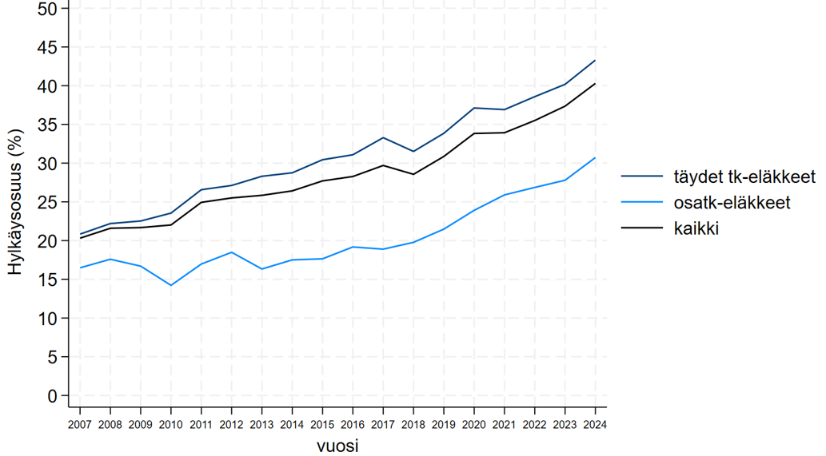
Työeläkejärjestelmän työkyvyttömyyseläkkeiden hylkäysosuus hakemuslajin mukaan 2007-2024

Slide 3
Työkyvyttömyyseläkkeiden* hylkäysosuus (%) yksityisellä sektorilla 1970-2024
* Varsinaiset työkyvyttömyyseläkkeet

Slide 4
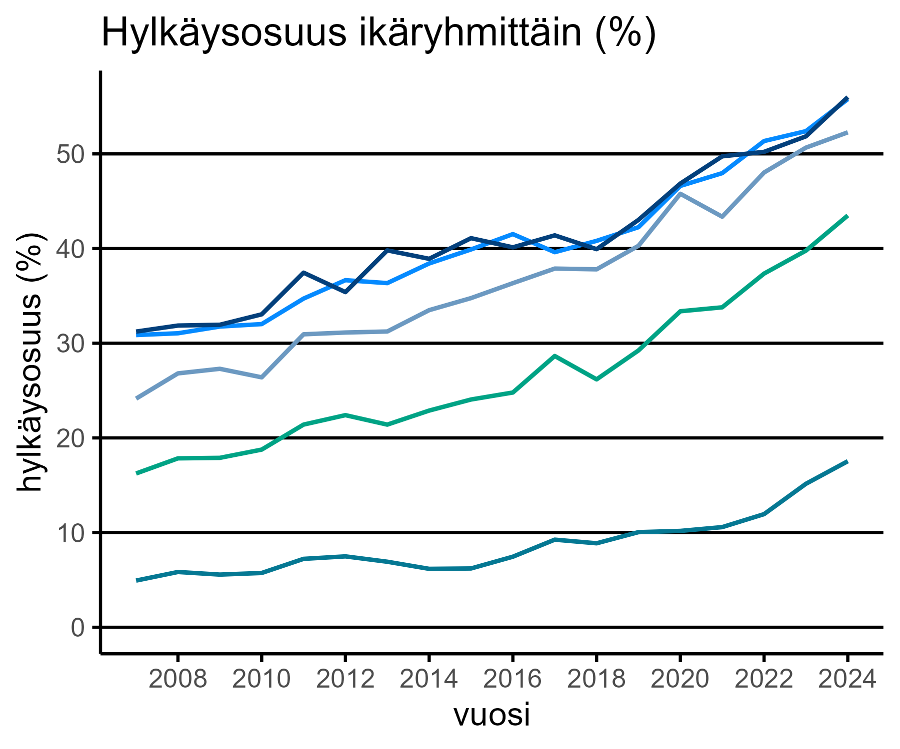
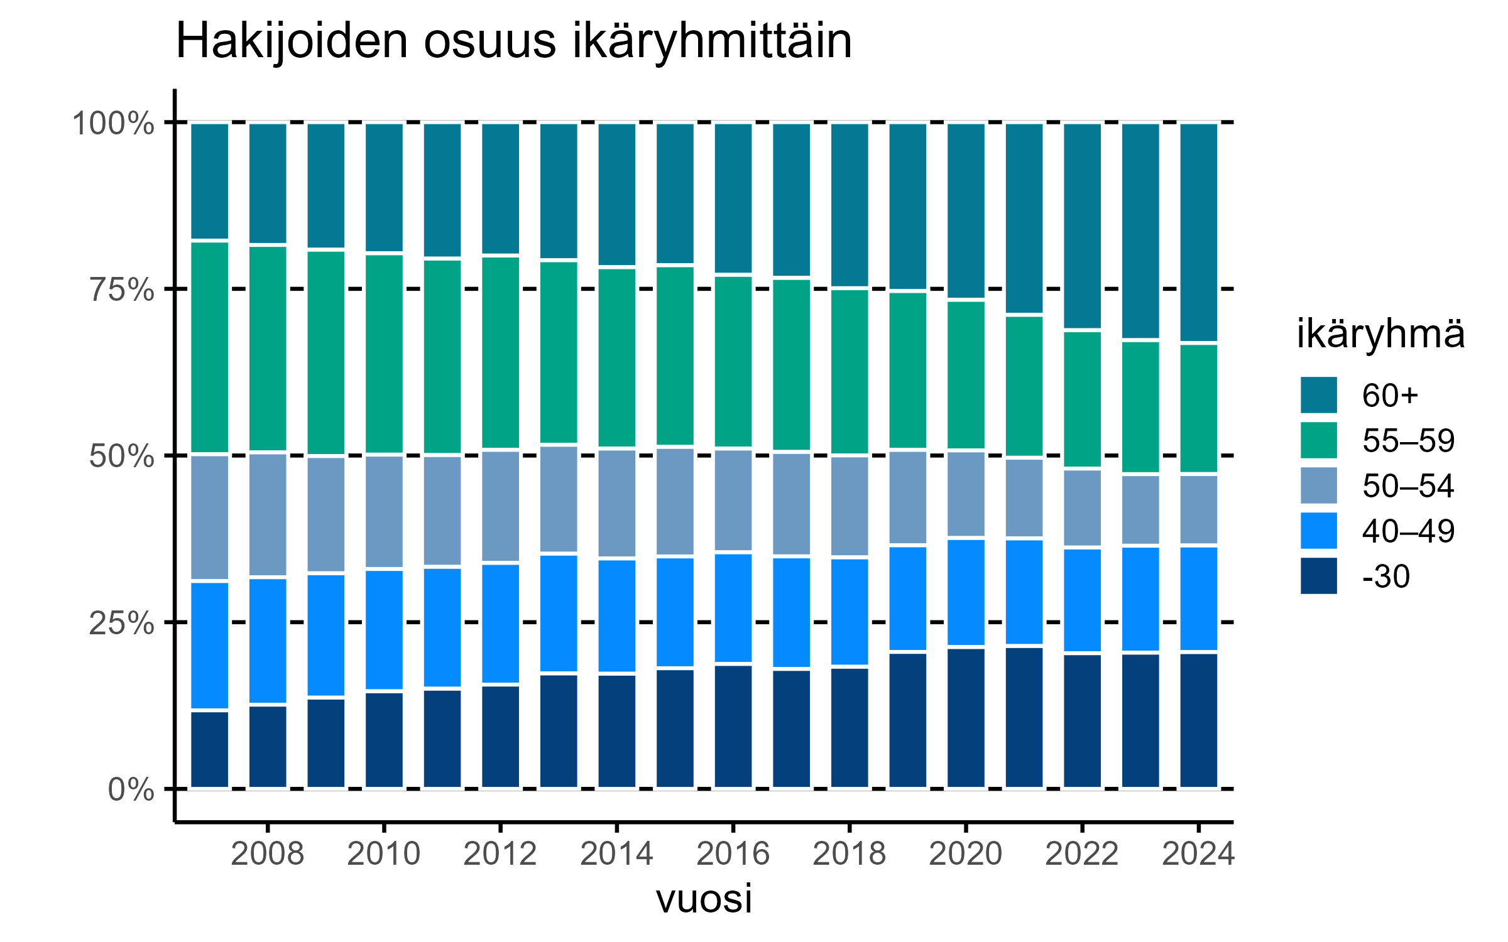
Hylkäysosuus ja hakijoiden osuus iän mukaan
2007-2024

Slide 5
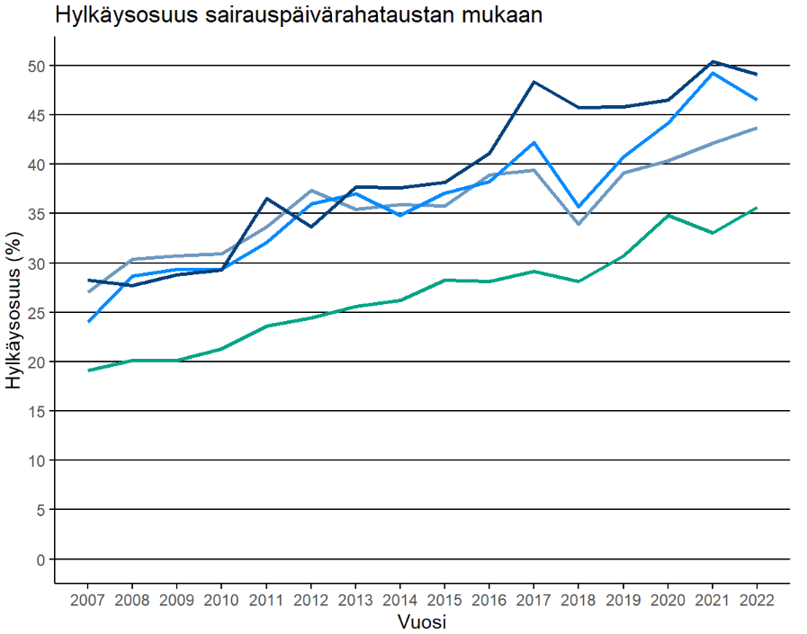
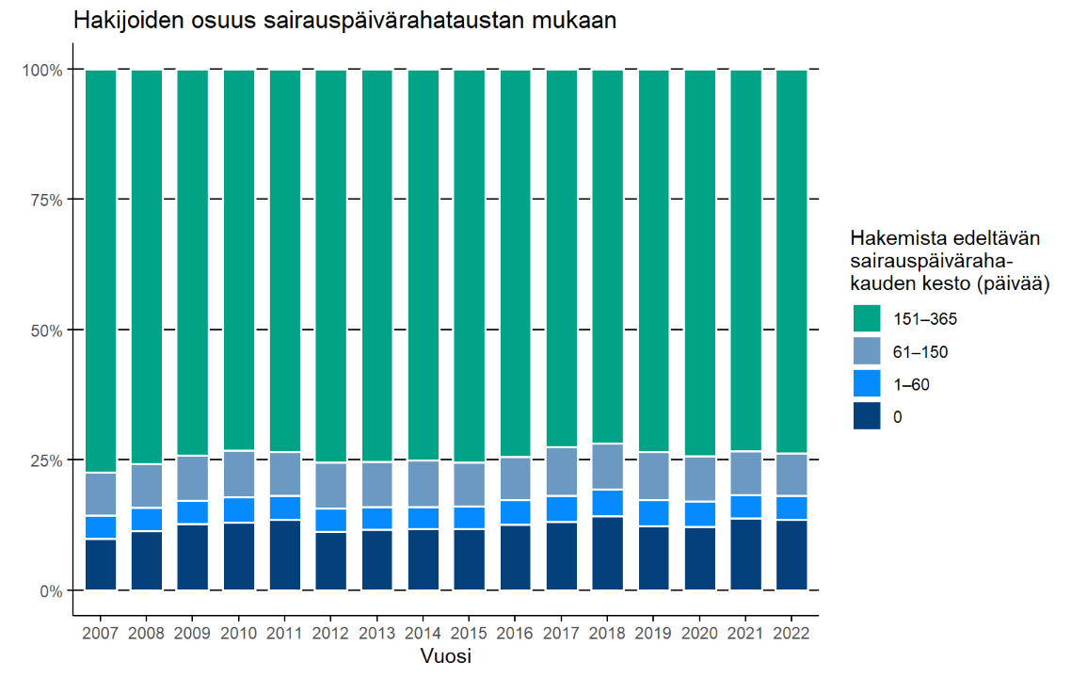
Hylkäysosuus ja hakijoiden osuus sairauspäiväraha-taustan mukaan 2007-2024 (täyttä tk:ta hakeneet)

Slide 6
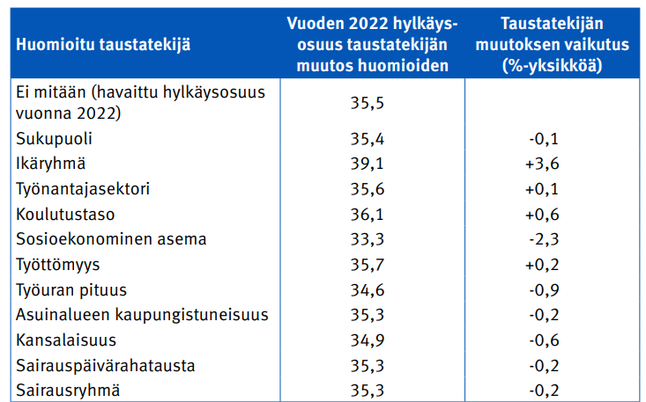
Taustatekijöiden muutoksen vaikutus hylkäysosuuden muutokseen vuosien 2007 ja 2022 välillä

Slide 7
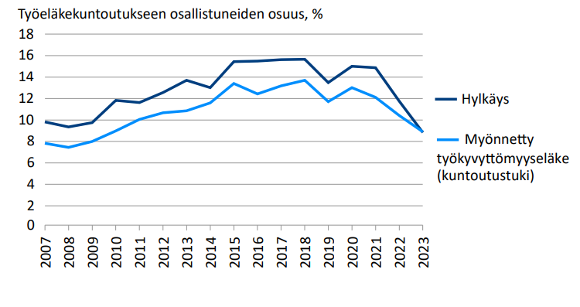
Niiden vuosina 2007−2023 täyttä työkyvyttömyyseläkettä hakeneiden osuus, jotka osallistuivat työeläkekuntoukseen yhden vuoden sisällä päätöksen saamisesta (%), ratkaisun lajin mukaan

Slide 8
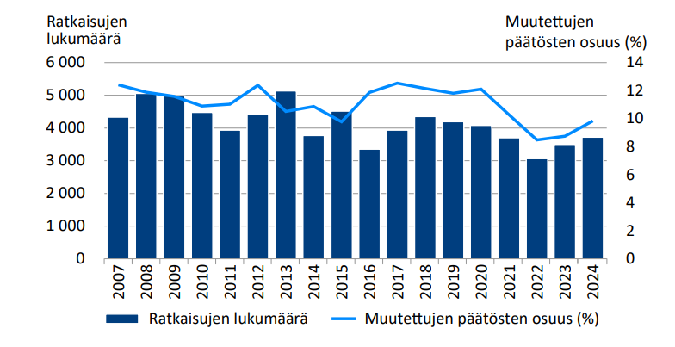
TELKin työkyvyttömyyseläkkeitä koskevien ratkaisujen lukumäärä ja muutettujen päätösten osuus (%) vuosina 2007−2024

Slide 9
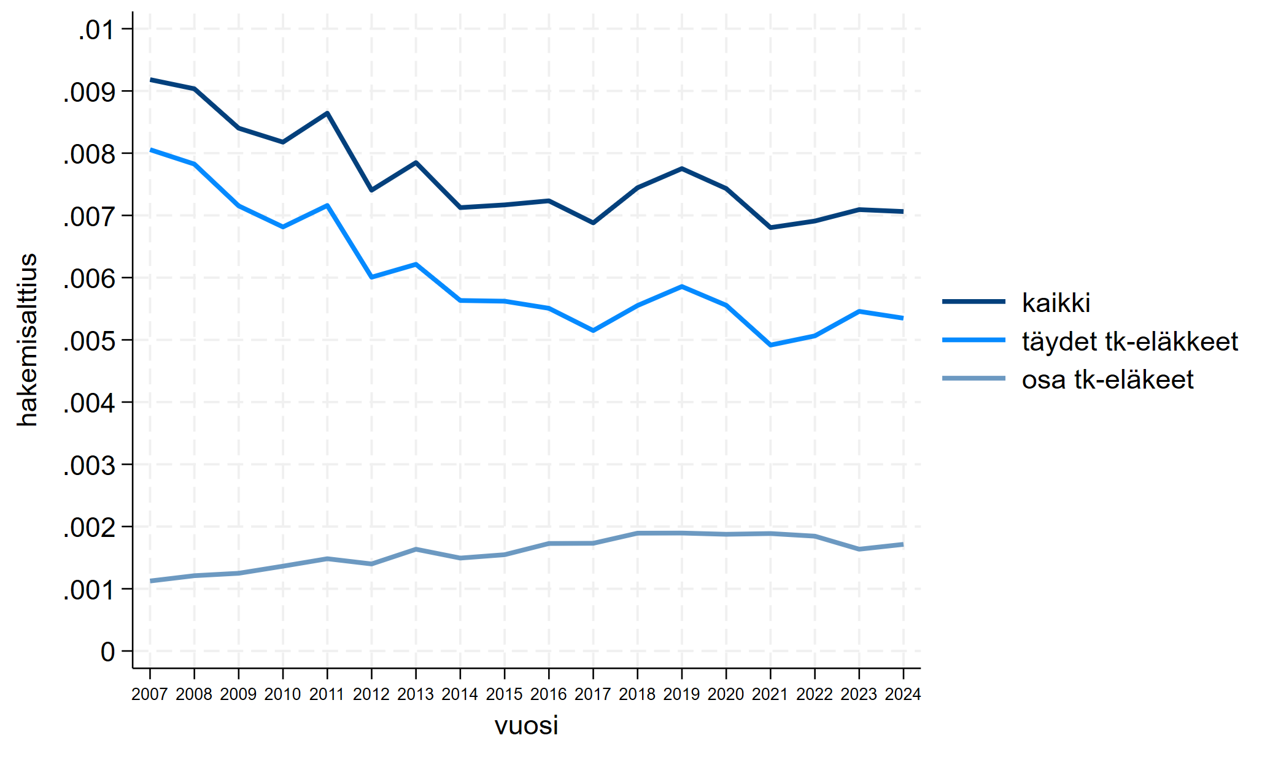
Työkyvyttömyyseläkkeiden hakemisalttius 2007-2024

Slide 10
Johtopäätöksiä
Työkyvyttömyyseläkkeiden hylkäysosuus on noussut kaikissa ryhmissä
Taustatekijöillä ei pystytä selittämään hylkäysosuuden nousua
Objektiivista mittaria työkyvystä ei ole
  Vakioinnit kuitenkin huomioivat myös työkyvyn muutosta
Toinen vaihtoehto ratkaisulinjan kiristyminen
  Myöskään siinä yhteydessä ei työkyvylle ole objektiivista ja ajassa staattista mittaria työelämän ja muiden ulkoisten olosuhteiden muuttuessa

